Slide 1



Slide 2

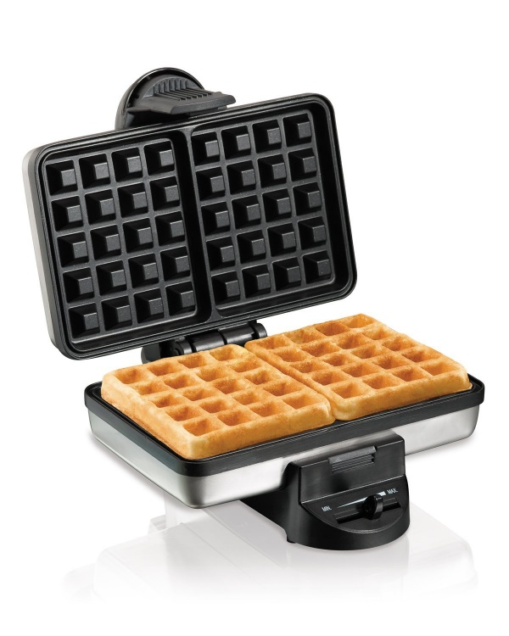


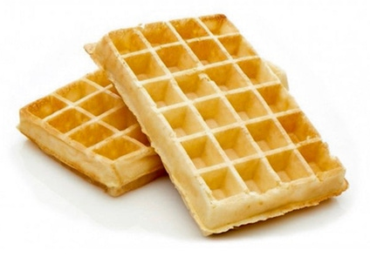


Slide 3
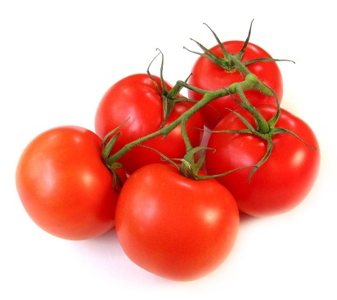

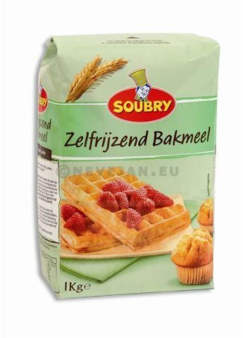
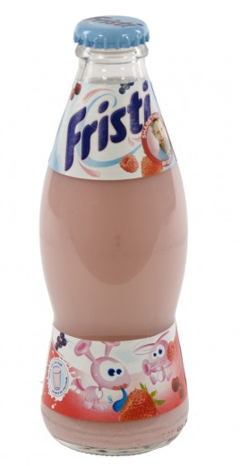
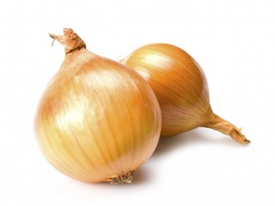
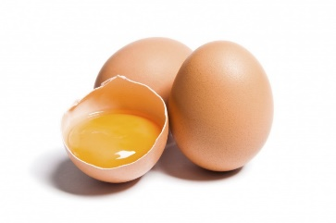

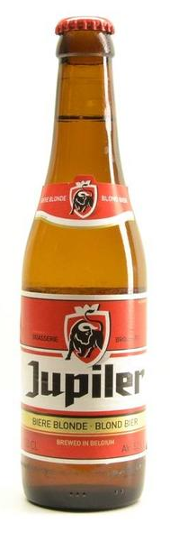
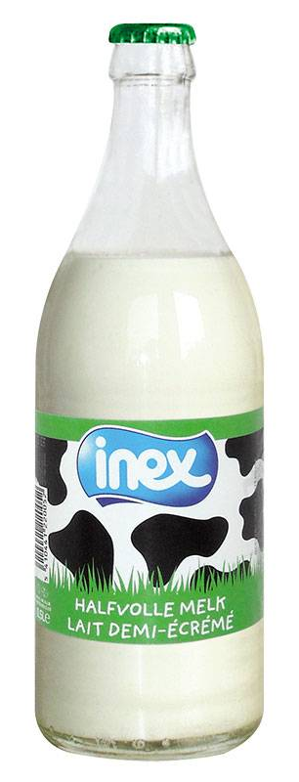
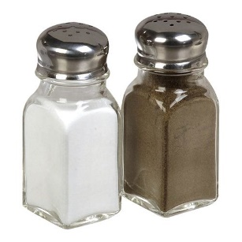
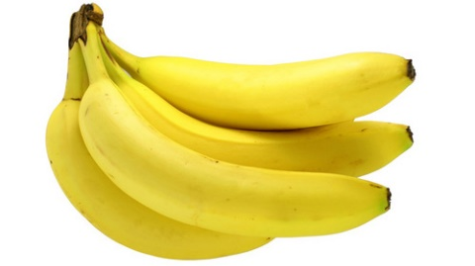

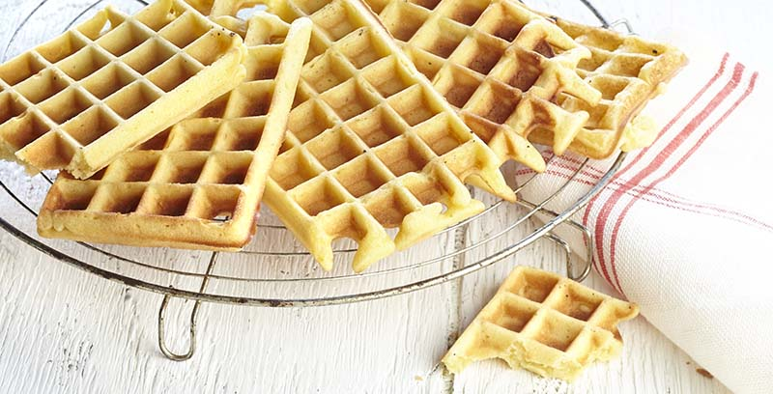
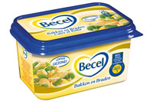
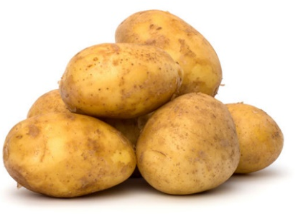

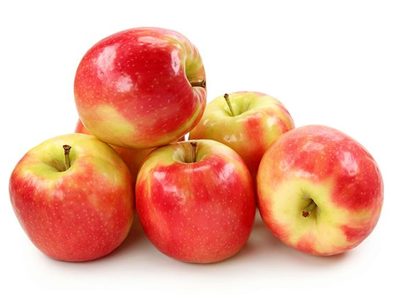
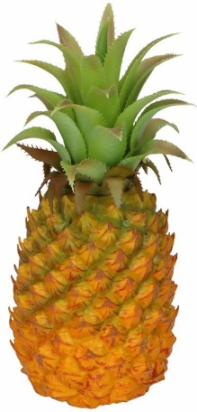
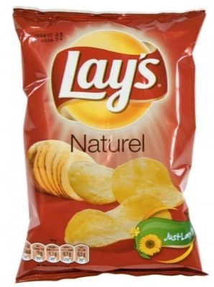
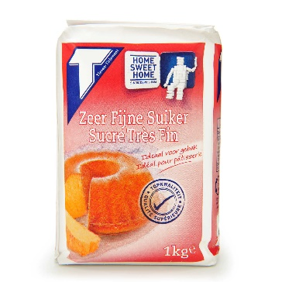
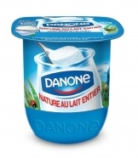
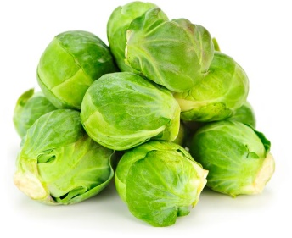
Wat hebben we nodig?

Slide 4


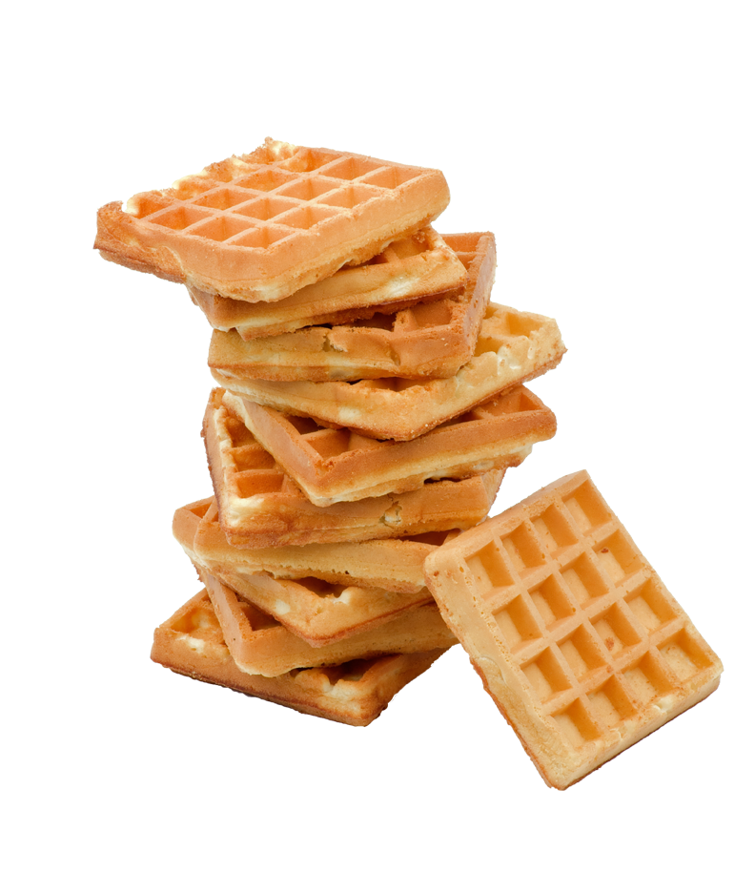
Het recept!
gram
- 70g boter
- 100g bloem
- 2 eieren
- 30g suiker
- 80ml melk
milliliter
Notes:
- 200g echte boter
- 300g bloem
- 2tl bakpoeder
- 6 eieren
- 2 zakjes vanillesuiker
- 70g fijne suiker
- 250ml melk
- Snufje zout

Slide 5
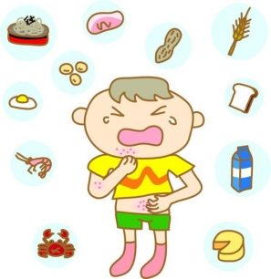
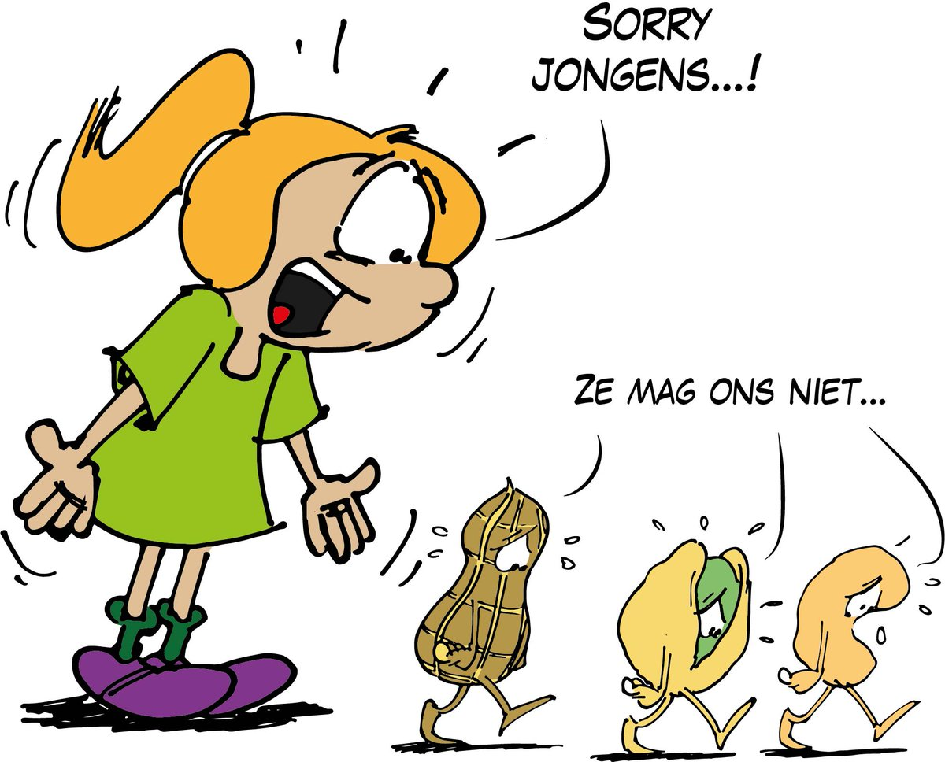
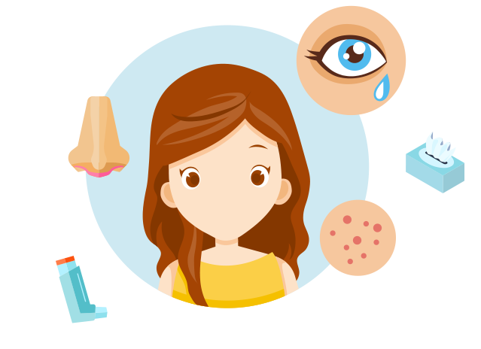
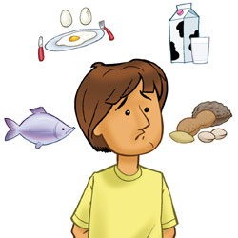
Waar denk je aan
als je dit ziet?

Slide 6
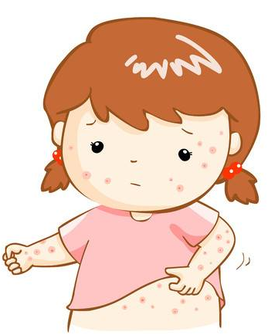
Wat is een allergie?
Allergie betekent ‘anders reageren’
Het maken van afweerlichaampjes
tegen stoffen die de meeste
mensen wel verdragen.
De stof waarop iemand reageert,
noemt men ‘allergeen’.
Klachten;
Maagpijn, uitslag, jeuk, niezen, tranende ogen, moeilijk ademen,…

Slide 7
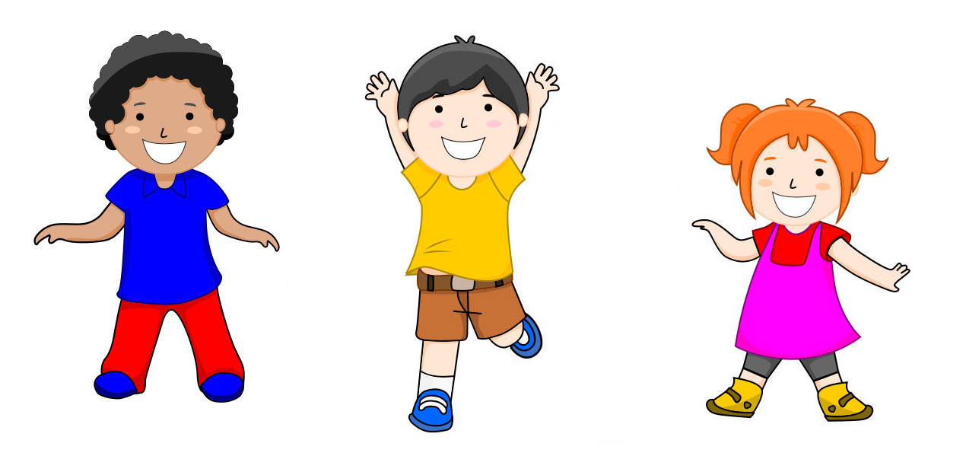

Nouam
Tuur
Fien

Slide 8
Nouam
Tuur
Fien

Slide 9
Nouam
Tuur
Fien

Slide 10
Nouam
Tuur
Fien
Wat met ons
RECEPT!?

Slide 11
Het recept!
- 70g boter
- 100g bloem
- 2 eieren
- 30g suiker
- 80ml melk

Slide 12

Hypothese
Kunnen we ook wafels maken
voor Nouam, Tuur en Fien?
Hoe gaan we dit doen?
Wat hebben we hiervoor nodig?
Gaan dit wel lekkere wafels zijn?

Slide 13
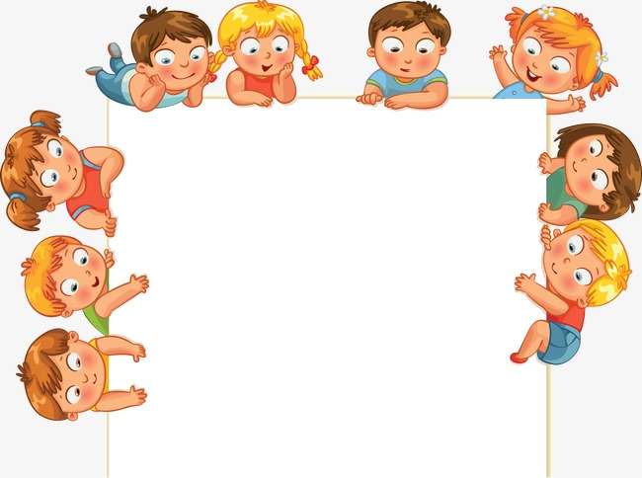
Allen rond de tafel…
Wat hebben we nodig?
Welke toestellen?
Waar moeten we op letten?
Wat met veiligheid?

Slide 14
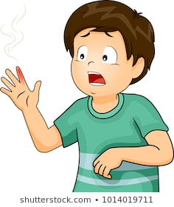
Allen rond de tafel…
Notes:
Veiligheidsvoorschriften klassikaal doornemen. Hoe een wafelijzer gebruiken? Waar op letten? (instructie)

Slide 15
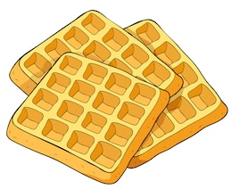
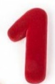


Opdracht 1 - GROEP 1
Jullie gaan wafels bakken waarvan iedereen kan smullen!
Nouam

Slide 16
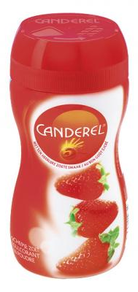
Opdracht 1 - GROEP 2
Jullie gaan wafels bakken waarvan iedereen kan smullen!
Tuur

Slide 17
Opdracht 1 - GROEP 3
Jullie gaan wafels bakken waarvan iedereen kan smullen!
Fien

Slide 18
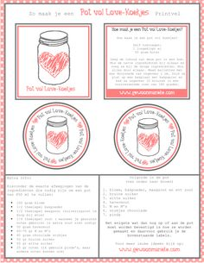
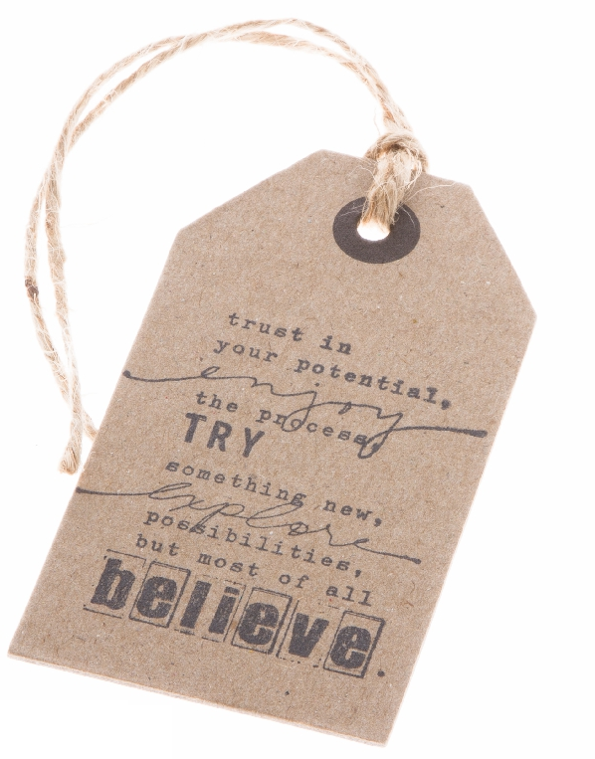

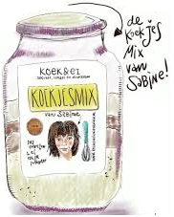
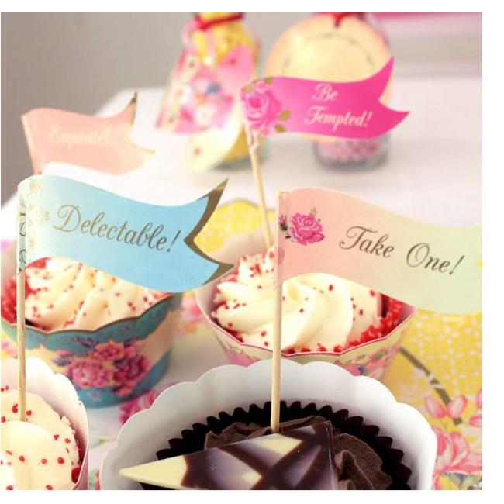

Opdracht 2; Label + verpakking

Slide 19
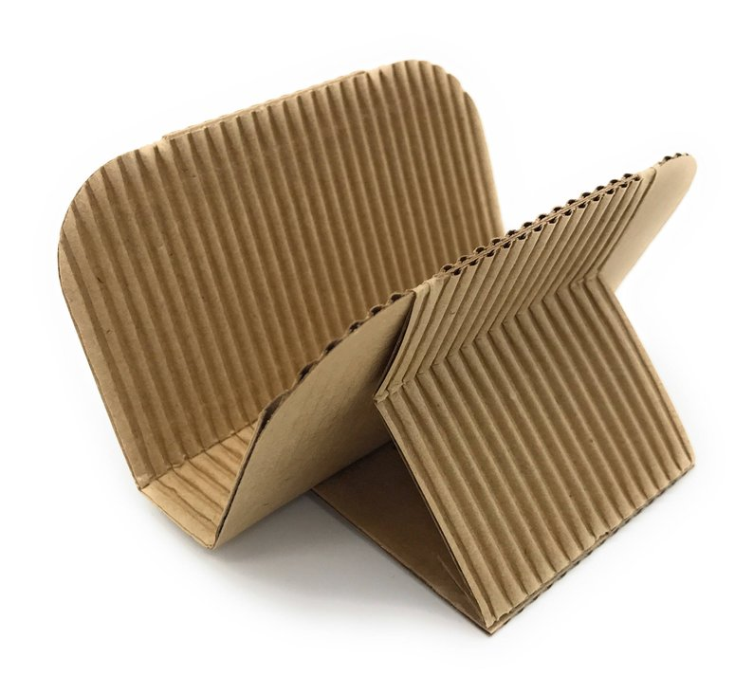
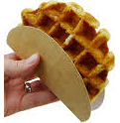
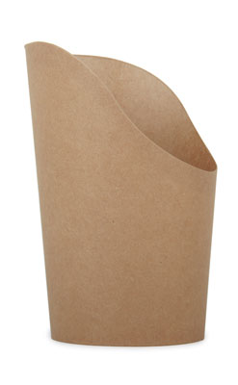
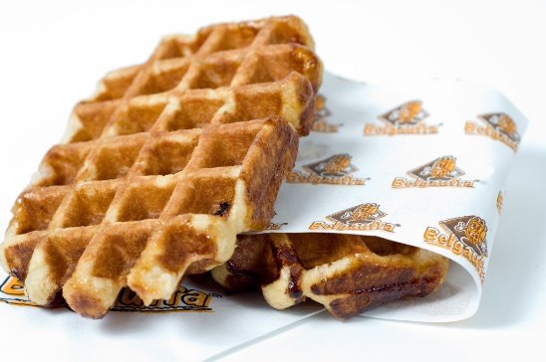
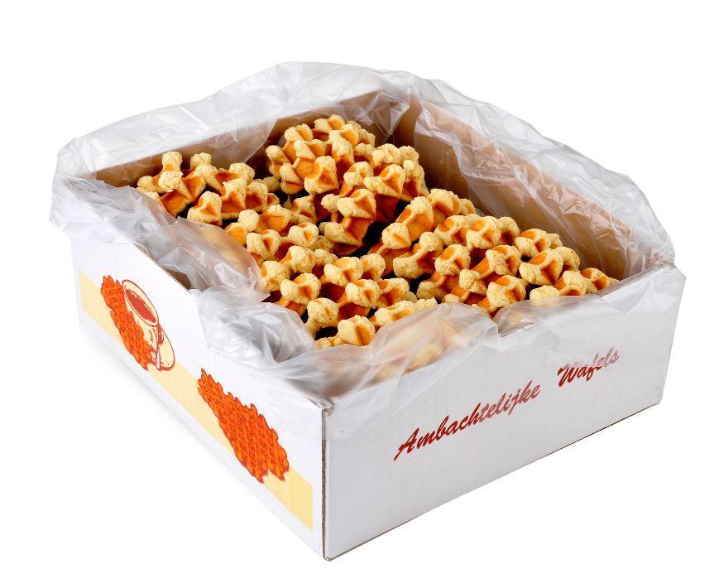
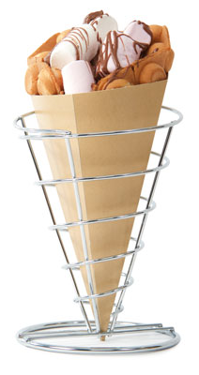
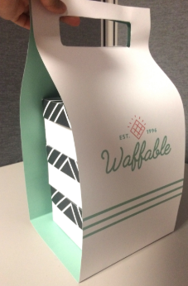
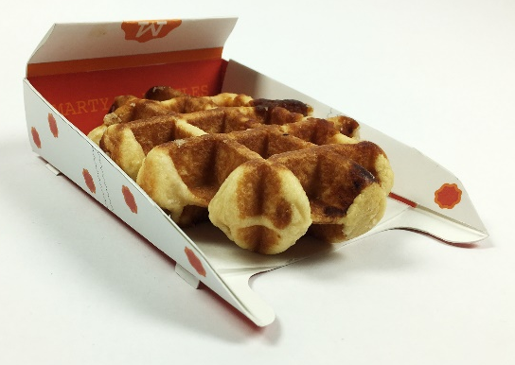
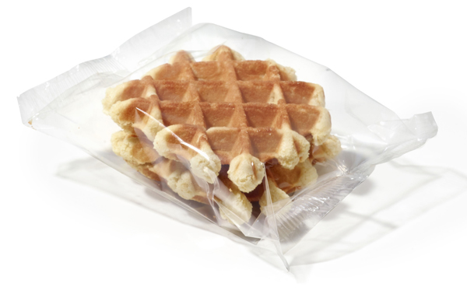
Opdracht 2; Label + verpakking

Slide 20

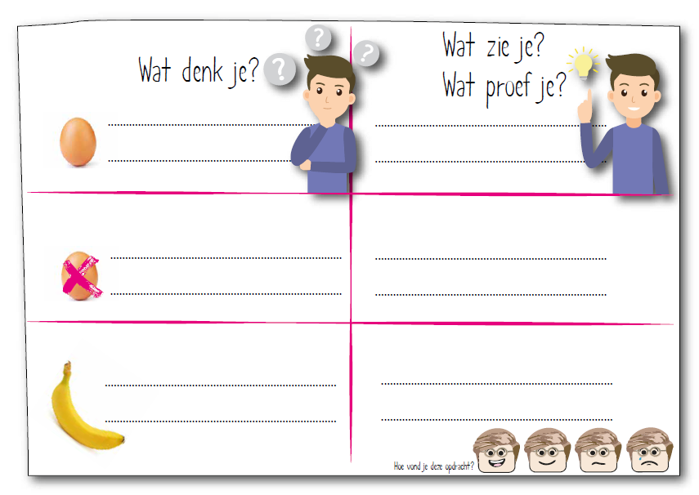
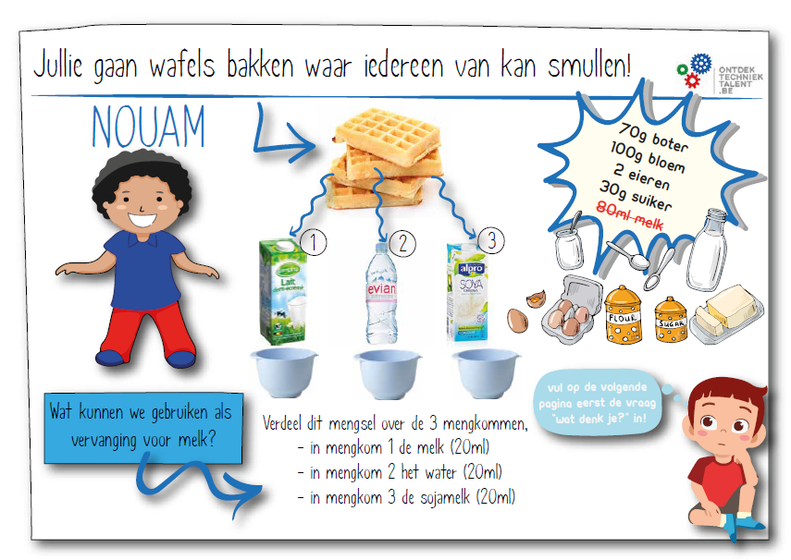
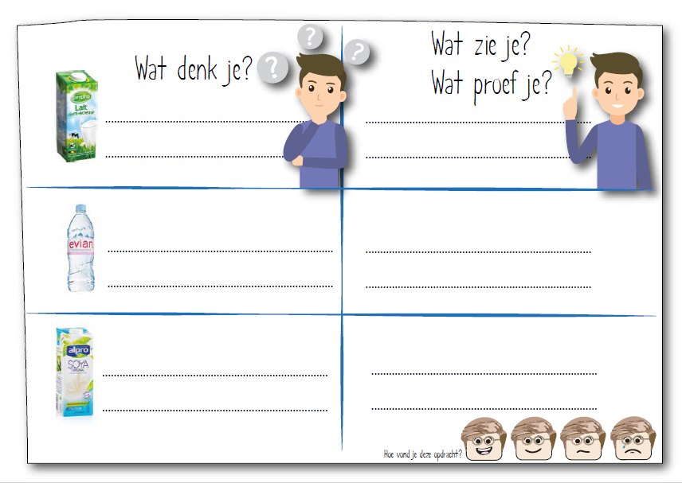
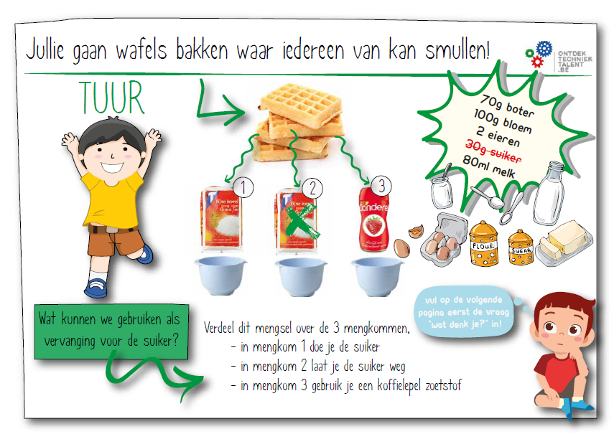
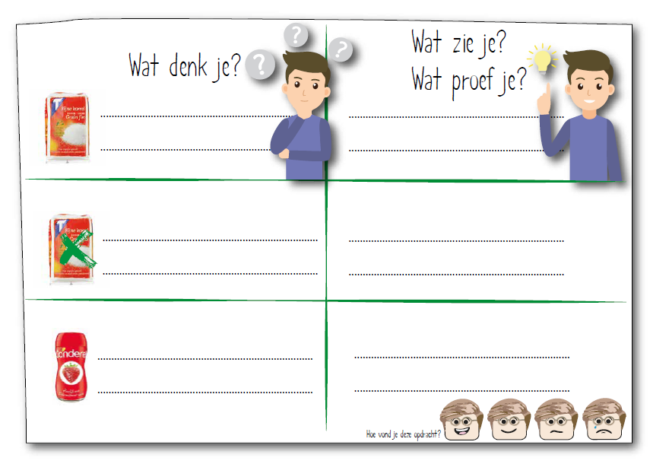
Opdrachtfiches

Slide 21

Opdracht en voorwaarden
Jullie gaan wafels bakken waar iedereen van kan smullen!
      MAAK HET RECEPT (DEELS) MET HET STAPPENPLAN
      BAK TELKENS 3 WAFELS
      JE MOET REKENING HOUDEN MET DE ALLERGIE
      VAN NOUAM, TUUR EN FIEN
      MAAK EEN LABEL + ETIKET
        HET MOET DUIDELIJK ZIJN “WAT” IN “WELKE” WAFEL ZIT
        DE WAFEL MAG NIET UITDROGEN EN MOET PROPER VERPAKT ZIJN
VOORWAARDEN;

Slide 22

Testen + evalueren + duiden
Voldoen mijn wafels aan de voorwaarden?
Is het gelukt om 3 wafels te bakken?
Hebben alle gasten wafels kunnen eten?
(ook NOUAM, TUUR en FIEN?)
Welke wafels waren lekker? Welke wafels niet?
Was het label dat jullie gemaakt hebben duidelijk?
Is het gelukt om een verpakking te maken?

Slide 23


